Slide 1
Chương 1: Cơ sở Trí tuệ nhân tạo
(Artificial Intelligence - AI)

Slide 2
Chương 1. Giới thiệu về TTNT
Trí tuệ nhân tạo?
Lịch sử ra đời
Đối tượng nghiên cứu
Các lĩnh vực áp dụng

Slide 3
1. Trí tuệ nhân tạo là gì? Intelligence?
“The ability to learn or understand things or to deal with new or difficult situations” (Từ điển Websters)
Cụ thể:
Khả năng giải quyết vấn đề mới lạ
Khả năng hành động hợp lý
Khả năng hành động như con người

Slide 4
Intelligence?
Tính chất thông minh của một đối tượng là sự tổng hợp của cả 3 yếu tố: thu thập tri thức, suy luận và hành xử của đối tượng trên tri thức thu thập được. Chúng hòa quyện vào nhau thành một thể thống nhất “Sự Thông Minh”
Không thể đánh giá riêng lẻ bất kỳ một khía cạnh nào để nói về tính thông minh.

Slide 5
Intelligence bao gồm gì?
Khả năng tương tác với thế giới thực: Tiếp nhận, hiểu và phản hồi
Nhận dạng tiếng nói, hiểu và tổng hợp
Hiểu hình ảnh
Khả năng nhận hành động và có tác động
Lập luận (reasoning) và lập kế hoạch
Mô hình hóa thế giới thực, dữ liệu được cung cấp
Giải quyết vấn đề mới, lập kế hoạch và ra quyết định
Khả năng giải quyết vấn đề đột xuất, bất ổn

Slide 6
Intelligence bao gồm gì?
Học và thích nghi
Học liên tục và thích nghi
Mô hình luôn luôn được cập nhật
Chẳng hạn như đứa bé học phân loại và nhận biết các động vật

Slide 7
Trí tuệ nhân tạo (Artificial Intelligence)?
Là khoa học và công nghệ để tạo ra các máy thông minh (các chương trình máy tính thông minh).
Liên quan đến việc sử dụng máy tính để hiểu trí thông minh của con người (tư duy của con người): Xây dựng và hiểu các thực thể hay các tác nhân thông minh.

Slide 8
Mục tiêu của AI
Xây dựng lý thuyết về sự thông minh để giải thích các hoạt động thông minh.
Tìm hiểu cơ chế sự thông minh của con người
Cơ chế lưu trữ tri thức
Cơ chế khai thác tri thức
Xây dựng cơ chế hiện thực sự thông minh.
Áp dụng các hiểu biết này vào các máy móc phục vụ con người.

Slide 9
Đối tượng nghiên cứu của AI
Nghiên cứu về cách hành xử thông minh (intellgent behaviour) bao gồm: thu thập, lưu trữ tri thức, suy diễn, hoạt động và kỹ năng.
Đối tượng nghiên cứu là các “hành xử thông minh” chứ không phải là “sự thông minh”.

Slide 10
Đối tượng nghiên cứu của AI
Giải quyết bài toán bằng AI là tìm cách biểu diễn tri thức, tìm cách vận dụng tri thức để giải quyết vấn đề và tìm cách bổ sung tri thức bằng cách “phát hiện” tri thức từ những thông tin sẵn có (máy học)

Slide 11
Các lĩnh vực liên quan đến AI
Triết học | Logic, phương pháp lý luận, hệ thống vật lý trí nhớ, nền tảng học, ngôn ngữ, tính hợp lý
Toán học | Thể hiện hình thức và chứng minh, thuật toán, tính toán
Xác suất/ thống kê | Mô hình không chắc chắn, học từ dữ liệu
Kinh tế | Tính hữu ích, lý thuyết quyết định, các tác nhân kinh tế hợp lý
Khoa học tế bào thần kinh | Noron làm đơn vị xử lý trung tâm

Slide 12
Các lĩnh vực liên quan đến AI
Tâm lý/ khoa học nhận thức | Cách con người hành xử, nhận thức, thông tin về nhận thức quá trình, biểu diễn kiến thức
Kỹ thuật máy tính | Xây dựng máy tính tốc độ nhanh
Lý thuyết điều khiển | Hệ thống thiết kế nhằm tối đa hóa hàm mục tiêu theo thời gian
Ngôn ngữ học | Biểu diễn tri thức, văn phạm

Slide 13
2. History of AI
Early Days
1950: Lý thuyết dự đoán Alan Turing
Turing’s “On Computing Machinery and Intelligence“
Turing test
1956: Khai sinh AI
John McCarthy tổ chức Hội nghị Dartmouth thông qua thuật ngữ "Artificial Intelligence - AI“
Notes:
Phép thử Turing (Turing test) là một trong những cống hiến của ông trong ngành trí tuệ nhân tạo: thử thách này đặt ra câu hỏi rằng máy móc có khi nào đạt được ý thức và có thể suy nghĩ được hay không. Ông đã hình thức hóa khái niệm thuật toán và tính toán với máy Turing, đồng thời đưa ra phiên bản của "Turing", mà ngày nay được đông đảo công chúng chấp nhận, về luận đề Church-Turing, một luận đề nói rằng tất cả những gì tính được bằng thuật toán đều có thể tính được bằng máy Turing.
Mô hình chuẩn của phép thử Turing, trong đó người chơi C, đóng vai trò người chất vấn, có nhiệm vụ xác định người chơi A và B, bên nào là máy tính, bên nào là con người bằng cách đặt các câu hỏi và nhận câu trả lời từ A và B.
Trò chơi bắt chước
Bản gốc của Turing mô tả một trò chơi đơn giản liên quan đến ba người chơi. Người chơi A là một người đàn ông, người chơi B là một người phụ nữ và người chơi C (người đóng vai trò của người hỏi) là một người có giới tính khác. Trong trò chơi bắt chước, người chơi C không thể nhìn thấy hai người chơi A hoặc người chơi B, và có thể giao tiếp với họ chỉ thông qua ghi chép bằng văn bản. Bằng việc nêu những câu hỏi cho người chơi A và người chơi B, người chơi C cố gắng để xác định một trong hai ai là đàn ông ai là phụ nữ. Vai trò của người chơi A là để lừa người hỏi đưa ra các quyết định sai lầm, trong khi người chơi B cố gắng để giúp người hỏi đưa ra quyết định đúng.

Slide 14
History of AI
Getting Serious About AI Research
In 1951, an machine known as Ferranti Mark 1 successfully used an algorithm to master checkers. Subsequently, Newell and Simon developed General Problem Solver algorithm to solve mathematical problems. Also in the 50s John McCarthy, often known as the father of AI, developed the LISP programming language which became important in machine learning.
In the 1960s, researchers emphasized developing algorithms to solve mathematical problems and geometrical theorems. In the late 1960s, computer scientists worked on Machine Vision Learning and developing machine learning in robots. WABOT-1, the first ‘intelligent’ humanoid robot, was built in Japan in 1972.

Slide 15
History of AI
AI Winters
However, despite this well-funded global effort over several decades, computer scientists found it incredibly difficult to create intelligence in machines. To be successful, AI applications (such as vision learning) required the processing of enormous amount of data. Computers were not well-developed enough to process such a large magnitude of data. Governments and corporations were losing faith in AI.
Therefore, from the mid 1970s to the mid 1990s, computer scientists dealt with an acute shortage of funding for AI research. These years became known as the ‘AI Winters’.

Slide 16
History of AI
New Millennium, New Opportunities
In the late 1990s, American corporations once again became interested in AI. The Japanese government unveiled plans to develop a fifth generation computer to advance of machine learning. AI enthusiasts believed that soon computers would be able to carry on conversations, translate languages, interpret pictures, and reason like people.
In 1997, IBM’s Deep Blue defeated became the first computer to beat a reigning world chess champion, Garry Kasparov.

Slide 17
History of AI
New Millennium, New Opportunities
Some AI funding dried up when the dotcom bubble burst in the early 2000s. Yet machine learning continued its march, largely thanks to improvements in computer hardware. Corporations and governments successfully used machine learning methods in narrow domains.
Exponential gains in computer processing power and storage ability allowed companies to store vast, and crunch, vast quantities of data for the first time. In the past 15 years, Amazon, Google, Baidu, and others leveraged machine learning to their huge commercial advantage. Machine learning is now embedded in many of the online services we use. As a result, today, the technology sector drives the American stock market.

Slide 18
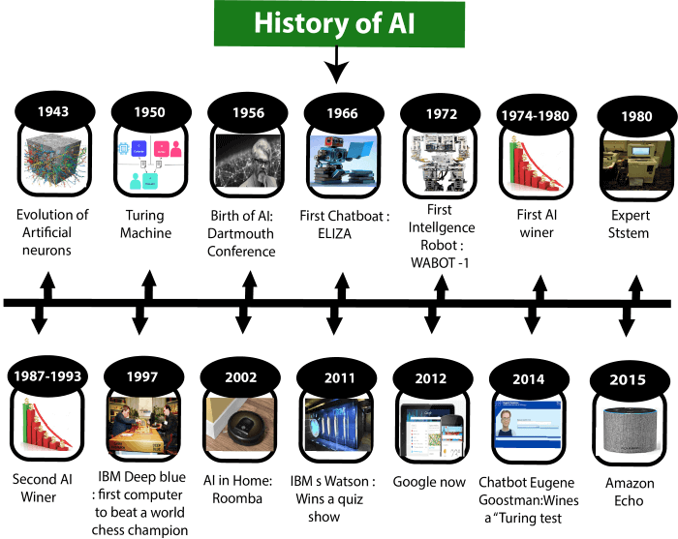
Read more at:
https://learn.g2.com/history-of-artificial-intelligence#ai-8

Slide 19
Những thành công tiêu biểu
Deep Blue đánh bại đương kim vô địch cờ vua thế giới Garry Kasparov vào năm 1997.
Trong chiến tranh vùng Vịnh năm 1991, quân đội Mỹ triển khai một kế hoạch hậu cần AI và chương trình lập kế hoạch mà có liên quan lên đến 50.000 xe, vận chuyển hàng hóa, và con người
Chương trình lập kế hoạch tự động trên tàu của NASA kiểm soát lịch trình của hoạt động cho một tàu vũ trụ
Notes:
Chương trình AI đã chứng minh một giả thuyết toán học (giả thuyết Robbins) chưa được giải quyết trong nhiều thập kỷ

Slide 20
Những thành công tiêu biểu
Proverb giải quyết các câu đố ô chữ tốt hơn so với hầu hết con người.
Robot lái xe: cuộc thi thách thức DARPA 2003-2007
Phần mềm nhận diện khuôn mặt có sẵn trong máy ảnh của người dùng: 2006.

Slide 21
Những thành công tiêu biểu
AlphaGo là chương trình máy tính đánh cờ vây do Google DeepMind. Vào tháng 3 năm 2016, nó đã đánh bại Lee Sedol. Thuật toán của AlphaGo sử dụng một sự kết hợp của kỹ thuật máy học và tìm kiếm cây, kết hợp với đào tạo mở rộng, cả từ lối chơi của con người và máy tính.
Sophia là một robot hình dạng giống con người được phát triển bởi công ty Hanson Robotics ở Hồng Kông. Sophia được kích hoạt ngày 19/4/2015. Ngày 25/10/2017, Sophia là Robot đầu tiên được Ả Rập Saudi cấp quyền công dân như con người.
Notes:
Sophia có làn da như da người được làm từ silicon cao cấp. Robot này được tạo hình như một phụ nữ. Đôi mắt cô robot này được trang bị máy ảnh video cho phép nó thực hiện giao tiếp bằng mắt. Sophia có thể nhận ra con người và học hỏi từ những gì cô nhìn thấy. Được trang bị công nghệ tiên tiến cho phép Sophia giao tiếp với con người, Sophia có thể thể hiện 62 nét mặt sắc thái biểu cảm khác nhau trên khuôn mặt.^{[5]}
Chức năng chính của Sophia là trò chuyện với con người.^{[5]}
-Phần mềm của Sofia được cấu thành từ ba phần: Trí tuệ ở mức rất cơ bản (trả lời những câu hỏi đơn giản), khả năng "diễn thuyết" với văn bản được nạp sẵn, kết hợp thuật toán để ngắt nối câu từ sao cho hợp lý. Cuối cùng là một hệ thống sử dụng chatbot kết hợp với cơ khí, giúp Sophia có thể nhìn ai đó, lắng nghe họ để lọc ra những "từ khóa" và ngữ nghĩa, sau đó lựa chọn những câu trả lời được soạn sẵn để phát ngôn. Sophia chỉ có thể trả lời những câu hỏi một khi được kết nối với Internet, máy tính và chỉ giới hạn trong những thông tin mình có được. Sophia được đánh giá chỉ là một hệ thống chatbot với những thông tin mình sẵn có trong bộ nhớ.

Slide 22
Ví dụ: Cuộc thi thách thức DARPA
Giải thưởng tiền mặt (1 đến 2 triệu $) cho robot đầu tiên hoàn tất đường đua dài không cần hỗ trợ
Kích thích sự nghiên cứu ở thị giác, robot, lập kế hoạch, học máy, lập luận, …
Cuộc thi 2004:
Tuyến đường 150 dặm trong sa mạc Nevada
Robot đi xa nhất là khoảng 7 dặm
Địa hình khó khăn nhất tại lúc bắt đầu của đường đua

Slide 23
Ví dụ: Cuộc thi thách thức DARPA
Cuộc thi 2005:
Đường đua 132 dặm
Đường hầm hẹp, đèo núi quanh co, …
Vị trí nhất là Stanford, thứ hai là CMU, cả hai hoàn thành trong khoảng 6 giờ

Slide 24
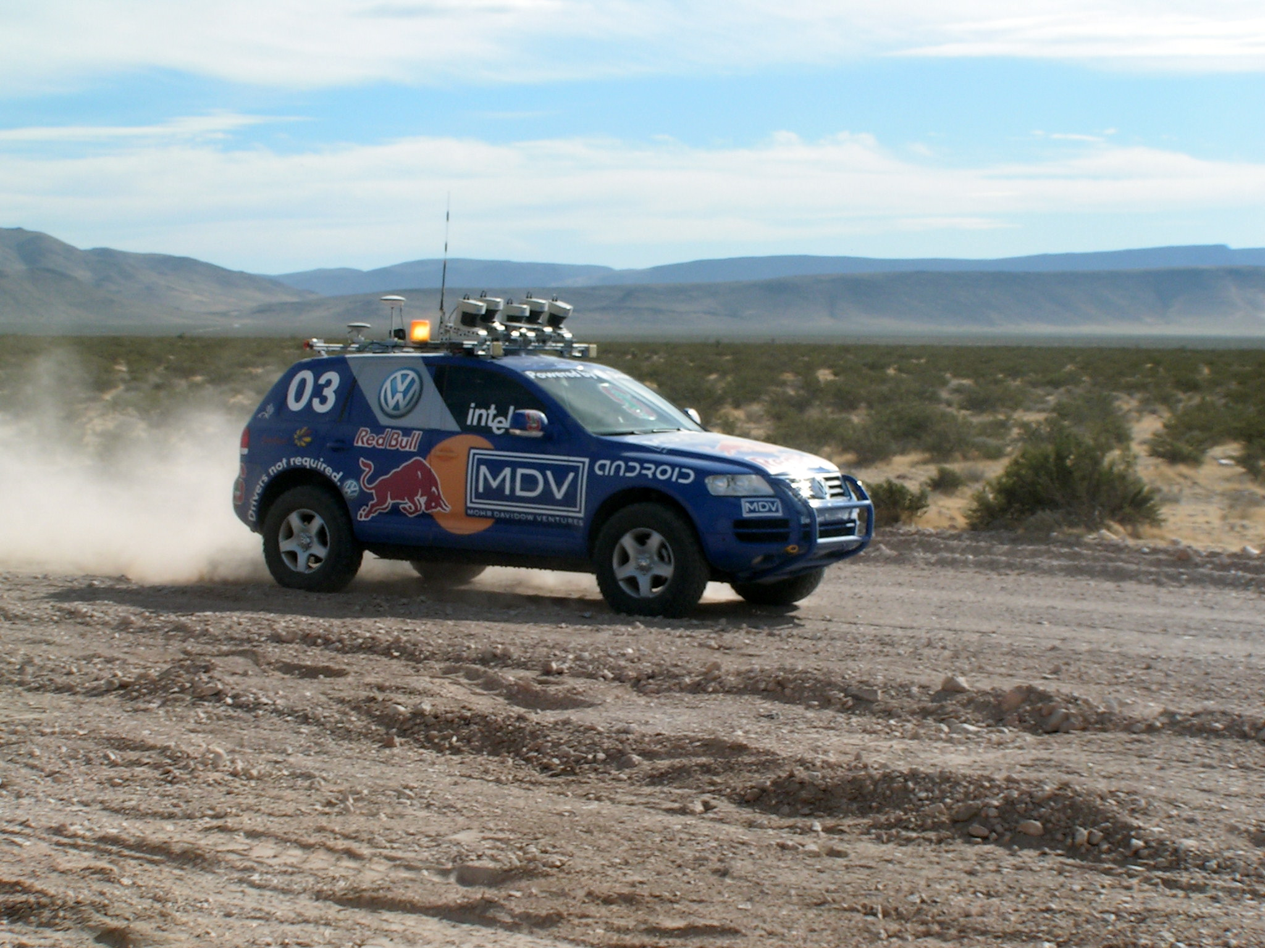
Stanley Robot
Stanford Racing Team www.stanfordracing.org
Next few slides courtesy of Prof.
Sebastian Thrun, Stanford University

Slide 25
SENSOR INTERFACE PERCEPTION PLANNING&CONTROL USER INTERFACE
RDDF database
corridor
Top level control
Touch screen UI
Laser 1 interface
pause/disable command
Wireless E-Stop
Laser 2 interface
RDDF corridor (smoothed and original)
driving mode
Laser 3 interface
Road finder
road center
Path planner
Laser 4 interface
laser map
Laser 5 interface
Laser mapper
map
trajectory
VEHICLE
INTERFACE
Camera interface
Vision mapper
vision map
Radar interface
Radar mapper
obstacle list
Steering control
vehicle state (pose, velocity)
Touareg interface
GPS position
UKF Pose estimation
vehicle
state
Throttle/brake control
Power server interface
GPS compass
vehicle state (pose, velocity)
IMU interface
Surface assessment
velocity limit
Wheel velocity
Brake/steering
heart beats
Linux processes start/stop
emergency stop
Process controller
health status
Health monitor
data
power on/off
GLOBAL
SERVICES
Data logger
File system
Communication requests
Communication channels
clocks
Inter-process communication (IPC) server
Time server

Slide 26
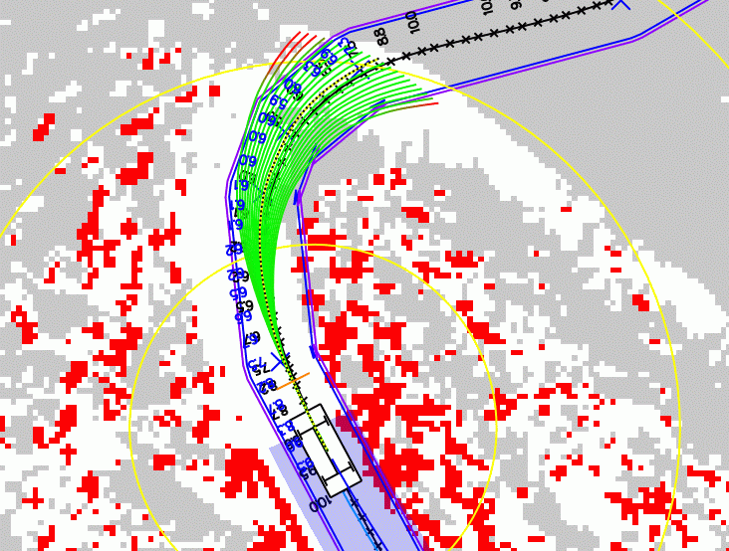

Slide 27
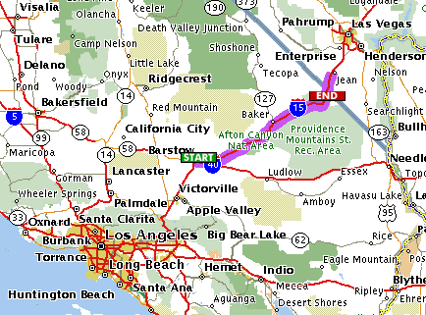
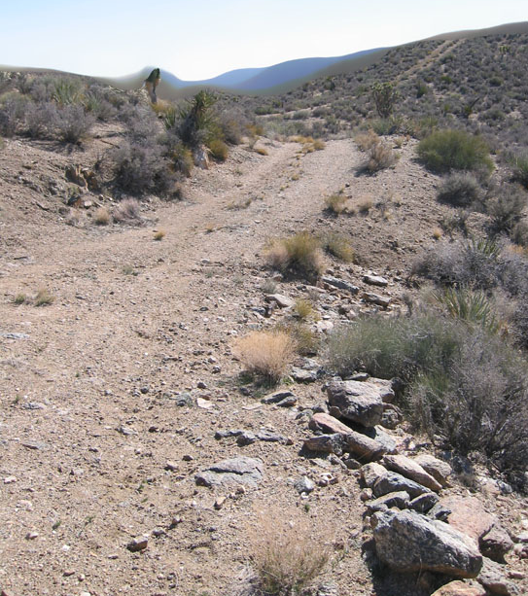
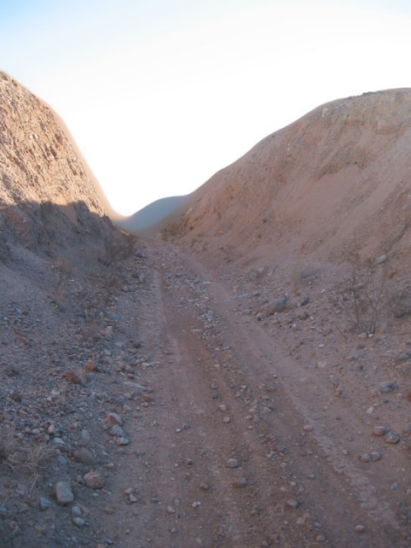
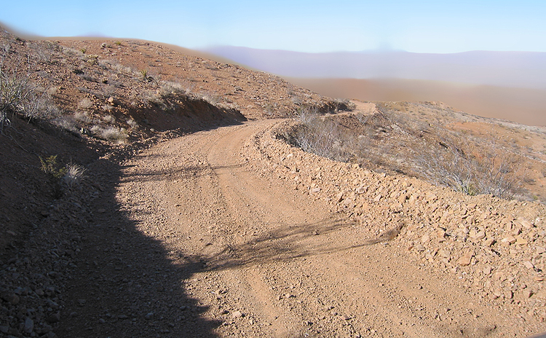
2004: Barstow, CA, to Primm, NV
150 mile off-road robot race across the Mojave desert
Natural and manmade hazards
No driver, no remote control
No dynamic passing
Fastest vehicle wins the race (and 2 million dollar prize)

Slide 28
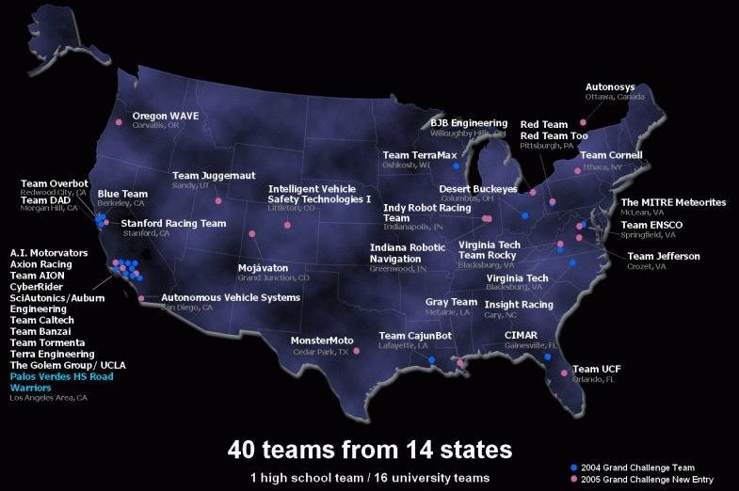
2005 Semi-Finalists: 43 Teams

Slide 29
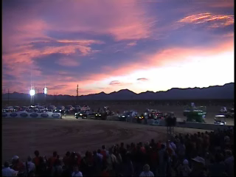

Slide 30
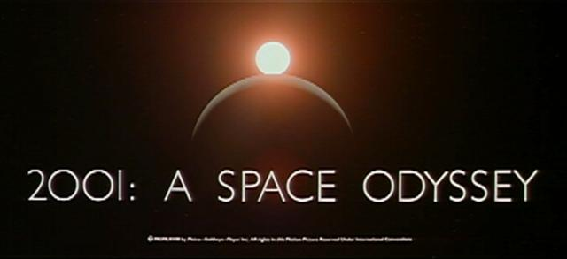
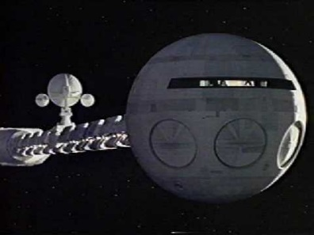
Máy tính thông minh HAL
Xuất hiện trong bộ phim A Space Odyssey - Phim khoa học viễn tưởng kinh điển 1969
Một phần của câu chuyện xoay quanh một máy tính thông minh được gọi là HAL

Slide 31
Máy tính thông minh HAL
HAL là "bộ não" của một con tàu vũ trụ thông minh
Trong phim, HAL có thể nói dễ dàng với các phi hành đoàn
Nhìn thấy và hiểu được cảm xúc của phi hành đoàn
Dẫn dắt tàu tự động
Chuẩn đoán các vấn đề trên tàu
Đưa ra quyết định cuộc sống và cái chết
Cảm xúc hiển thị
➔ nó vẫn còn khoa học viễn tưởng?

Slide 32
Những gì có thể được bao gồm trong việc xây dựng một máy tính như HAL?
Phần cứng nhanh?
Chơi cờ ở cấp đại kiện tướng?
Tương tác giọng nói?
tổng hợp giọng nói
nhận dạng giọng nói
hiểu lời nói
Nhận dạng hình ảnh và sự hiểu nó?
Học?
Lập kế hoạch và ra quyết định?

Slide 33
3. Đối tượng nghiên cứu Có thể xây dựng phần cứng phức tạp như bộ não?
Bộ não của chúng ta phức tạp như thế nào?
một tế bào thần kinh là đơn vị xử lý thông tin cơ bản
ước lượng vào khoảng 10¹² tế bào thần kinh
nhiều khớp thần kinh (10¹⁴) kết nối các tế bào thần kinh
chu kỳ thời gian: 10⁻³ giây

Slide 34
Có thể xây dựng phần cứng phức tạp như bộ não?
Tạo máy tính phức tạp như thế nào?
10⁸ transistor hoặc nhiều hơn trên mỗi CPU
Siêu máy tính: hàng trăm CPU, 10¹² bit bộ nhớ RAM
Chu kỳ thời gian: 10⁻⁹ giây

Slide 35
Có thể xây dựng phần cứng phức tạp như bộ não?
Kết luận
Có: trong tương lai gần, chúng ta có thể có máy tính với nhiều yếu tố xử lý cơ bản như bộ não của chúng ta, nhưng
với mối liên kết (dây hoặc các khớp thần kinh) rất ít hơn so với não
cập nhật nhanh hơn nhiều so với bộ não
Nhưng xây dựng phần cứng rất khác với làm một máy tính hành xử như một bộ não!

Slide 36
Máy tính chơi cờ có thể đánh bại con người?
Chơi cờ là vấn đề AI kinh điển
Vấn đề được định nghĩa tốt
Rất phức tạp: khó để con người chơi tốt
Deep Blue
Human World Champion
Deep Thought
Points Ratings

Slide 37
Máy tính có thể nói chuyện?
Được gọi là "tổng hợp giọng nói"
Dịch văn bản sang hình thức ngữ âm
VD “fictitious" -> fik-tish-es
Sử dụng quy tắc phát âm vào bản đồ âm vị thành âm thanh thực tế
VD "tish" -> chuỗi các âm thanh âm thanh cơ bản

Slide 38
Máy tính có thể nói chuyện?
Khó khăn
âm thanh được thực hiện bởi tiếp cận phương pháp "tra cứu" không tự nhiên
âm thanh là không độc lập
VD “act" và “action"
hệ thống hiện đại có thể xử lý này khá tốt
một vấn đề khó hơn là nhấn mạnh, cảm xúc, …
con người hiểu được những gì họ đang nói
máy thì không: vì vậy âm thanh không tự nhiên
Kết luận:
KHÔNG cho những câu hoàn chỉnh
CÓ cho những từ riêng biệt

Slide 39
Máy tính có thể nhận dạng giọng nói?
Nhận dạng giọng nói:
lập bản đồ âm thanh từ microphone vào một danh sách các từ
vấn đề kinh điển trong AI, rất khó khăn
Nhận dạng được những từ đơn lẻ từ một từ vựng nhỏ
hệ thống có thể làm điều này với độ chính xác cao (99%)

Slide 40
Máy tính có thể nhận dạng giọng nói?
Nhận dạng được lời nói bình thường là khó khăn hơn nhiều
Giọng nói là liên tục: đâu là ranh giới giữa các từ?
Từ vựng lớn
Tiếng ồn nền, người khác nói, điểm nhấn, cảm lạnh, …
Về giọng nói bình thường, hệ thống hiện đại chính xác chỉ khoảng 60-70%
Kết luận:
KHÔNG: lời nói bình thường là quá phức tạp để nhận diện chính xác
CÓ: cho các vấn đề hạn chế (từ vựng nhỏ, người nói đơn lẻ)

Slide 41
Máy tính có thể hiểu giọng nói?
Hiểu là khó nhận dạng
Kết luận:
KHÔNG: nhiều vấn đề ta nói vượt qua khả năng của máy tính để hiểu
→ Xử lý như thế nào?

Slide 42
Máy tính có thể học và thích nghi?
Máy tính học để lái xe trên đường cao tốc
Chúng ta có thể dạy cho nó rất nhiều quy tắc về những gì để làm
hoặc chúng ta có thể để cho nó tự lái
VD Daimler Benz
VD RALPH tại CMU: vào giữa những năm 90 nó đã đi 98% quãng đường từ Pittsburgh đến San Diego mà không cần bất kỳ sự trợ giúp của con người
Máy học (machine learning) cho phép các máy tính để tìm hiểu để làm những việc mà không cần lập trình rõ ràng
Nhiều ứng dụng thành công
Kết luận: CÓ: máy tính có thể học hỏi và thích nghi, khi thể hiện với thông tin một cách phù hợp

Slide 43
Máy tính có thể nhìn thấy?
Nhận dạng và hiểu biết về các đối tượng trong một cảnh
Nhìn xung quanh căn phòng này
Bạn có thể dễ dàng nhận ra các vật
Bộ não con người có thể bản đồ hình ảnh trực quan 2d thành "bản đồ“3d
Tại sao nhận dạng thị giác là một vấn đề khó khăn?
Kết luận:
Phần lớn KHÔNG: máy tính chỉ có thể "nhìn thấy" một số loại của các đối tượng trong những hoàn cảnh giới hạn
CÓ: cho vấn đề bó buộc nhất định (ví dụ, nhận dạng khuôn mặt)

Slide 44
Máy tính có thể đưa ra kế hoạch và quyết định tối ưu?
Sự thông minh
liên quan đến việc giải quyết vấn đề và ra quyết định và kế hoạch
bạn cần phải quyết định ngày, các chuyến bay
bạn cần phải đến sân bay, …
liên quan đến một chuỗi các quyết định, kế hoạch, và hành động

Slide 45
Máy tính có thể đưa ra kế hoạch và quyết định tối ưu?
Điều gì làm cho kế hoạch khó khăn?
thế giới là không thể dự đoán được:
chuyến bay của bạn bị hủy bỏ hoặc có một dự phòng trên chuyến 405
có một số tiềm năng rất lớn của các chi tiết
để bạn xem xét tất cả các chuyến bay? tất cả các ngày?
không: thông thường làm hạn chế giải pháp của bạn
Hệ thống AI thường chỉ thành công trong vấn đề lập kế hoạch có ràng buộc
Kết luận:
KHÔNG: lập kế hoạch thực tế và ra quyết định vẫn là vượt quá khả năng của máy tính hiện đại
ngoại lệ: được định nghĩa rất rõ ràng, vấn đề ràng buộc

Slide 46
4. Các lãnh vực áp dụng Trạng thái của các hệ thống AI trong thực tế
Tổng hợp giọng nói, nhận dạng và hiểu
rất hữu ích cho các ứng dụng từ vựng hạn chế
hiểu lời nói không bị giới hạn vẫn là quá khó
Thị giác máy tính (computer vision)
hoạt động cho các vấn đề hạn chế (viết tay, zip-code)
sự hiểu biết thế giới thực, những cảnh thiên nhiên vẫn là quá khó

Slide 47
Trạng thái của các hệ thống AI trong thực tế
Học
hệ thống thích nghi được sử dụng trong nhiều ứng dụng: vẫn có giới hạn
Kế hoạch và Lập luận
chỉ hoạt động cho các vấn đề hạn chế: ví dụ cờ vua
thế giới thực là quá phức tạp cho các hệ thống nói chung
Nhìn chung:
nhiều thành phần của hệ thống thông minh là "khả thi"
có nhiều vấn đề nghiên cứu thú vị còn lại

Slide 48
Các hệ thống thông minh trong cuộc sống
Bưu điện
Nhận dạng địa chỉ tự động và phân loại thư
Ngân hàng
Hệ thống xác minh chữ ký
Cho vay tự động
Dịch vụ chăm sóc khách hàng
nhận dạng giọng nói tự động

Slide 49
Các hệ thống thông minh trong cuộc sống
Trang Web
Xác định độ tuổi, giới tính, địa điểm, từ việc lướt Web
Phát hiện gian lận tự động
Máy ảnh kỹ thuật số
Nhận diện khuôn mặt tự động và chỉnh tiêu cự
Game
Nhân vật thông minh / tác nhân

Slide 50
Dịch máy
Vấn đề ngôn ngữ trong kinh doanh quốc tế
VD tại một cuộc họp của Nhật Bản, Hàn Quốc, Việt Nam và các nhà đầu tư Thụy Điển không có ngôn ngữ chung
hoặc: bạn chuyển hướng dẫn sử dụng phần mềm của bạn đến 127 quốc gia
→ giải pháp?

Slide 51
Dịch máy
Độ khó của dịch tự động
Không chỉ dịch từ mà phải dịch nghĩa
Tuy nhiên ....
hệ thống thương mại có thể làm rất nhiều công việc rất tốt (ví dụ từ vựng hạn chế trong tài liệu phần mềm)
các thuật toán kết hợp bộ từ điển
các mô hình ngữ pháp…

Slide 52
AI?
Vậy AI là máy móc có khả năng bắt chước/mô phỏng các chức năng nhận thức, lập luận, hành động và thích ứng của con người;
Chương trình máy tính: là chương trình, hệ thống có khả năng:
Sense
Reason
Act
Adapt

Slide 53
AI?
1. Máy có Camera, Sensors... để tiếp nhận thông tin (Sense) như con người có mắt, mũi...
2. Máy mã hoá dữ liệu, lưu trữ, truy xuất, suy luận thông qua các giải thuật, mô hình máy học... được lập trình sẵn, sau này có khả năng tự lập trình. (Reason)
3. Có những hành động tác động lại, hiệu chỉnh... thay đổi môi trường (Ví dụ trong nông nghiệp, nếu nhiệt độ quá cao thường quyết định kéo rèm chống nắng; hay độ pH mức thường cho phép trong nông nghiệp thì cần hiệu chỉnh phù hợp. (Act)
4. Thích nghi, thích ứng bằng các hiệu chỉnh... và tiếp nhận lại môi trường... lặp lại. (Adapt)

Slide 54
AI?
Để có kiến thức về 1: cần học về lập trình, lập trình nhúng, thiết bị sensors... IoT, thị giác máy tính (computer vision) ở các môn tự chọn, chuyên đề.
Để có kiến thức về 2: cần học về ngôn ngữ lập trình, cơ sở dữ liệu, cấu trúc dữ liệu và giải thuật, và tự chọn hay chuyên đề máy học.
Để có kiến thức về 3 và 4 thường phải học thêm các nghiệp vụ khác, ví dụ như Nông nghiệp, Dầu khí, Chăm sóc sức khoẻ... nhưng thường ta cần kết hợp với các chuyên gia, doanh nghiệp ở những lĩnh vực đó; Cái này không được học ở Trường mà ở công việc thực tế các bên liên quan sẽ chia sẻ hay training cho mình.

Slide 55

Q&A

